Slide 1
Métricas

Slide 2
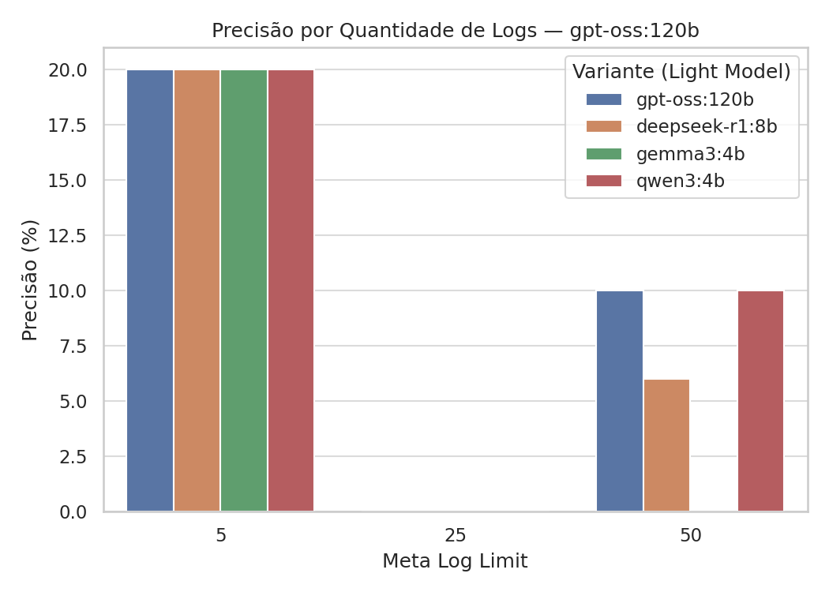

Slide 3
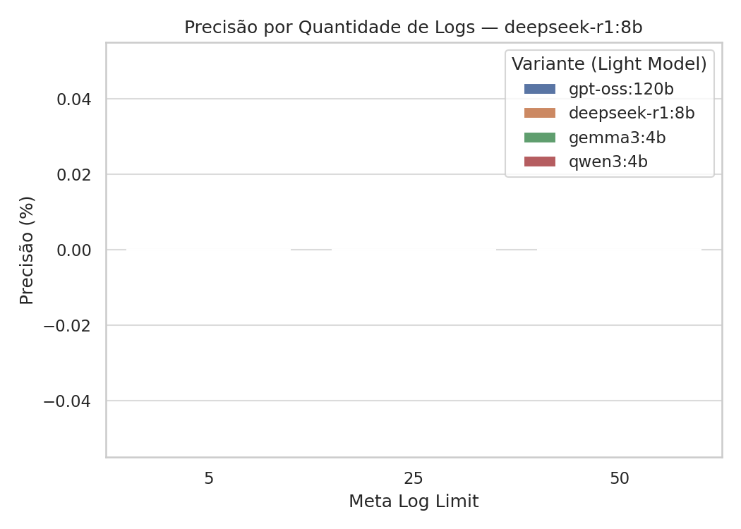

Slide 4
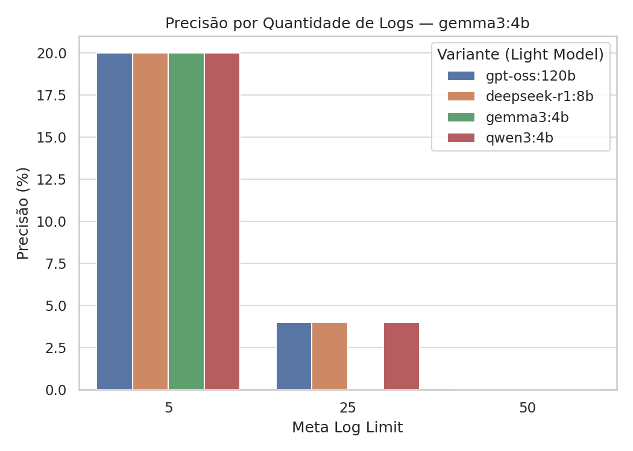

Slide 5
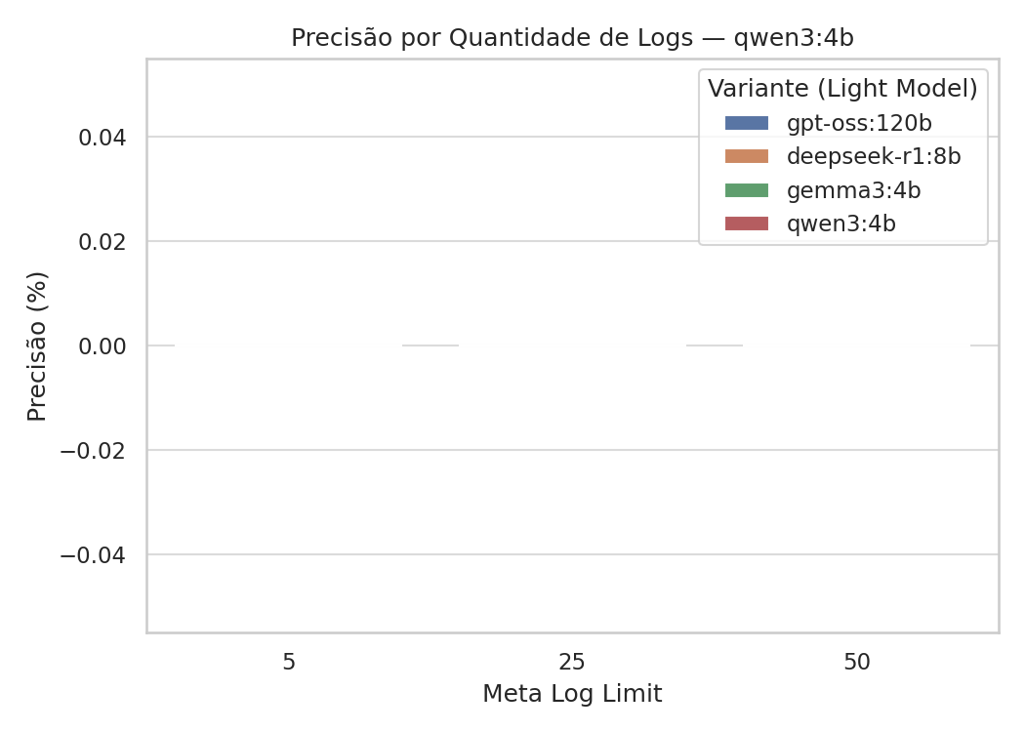

Slide 6
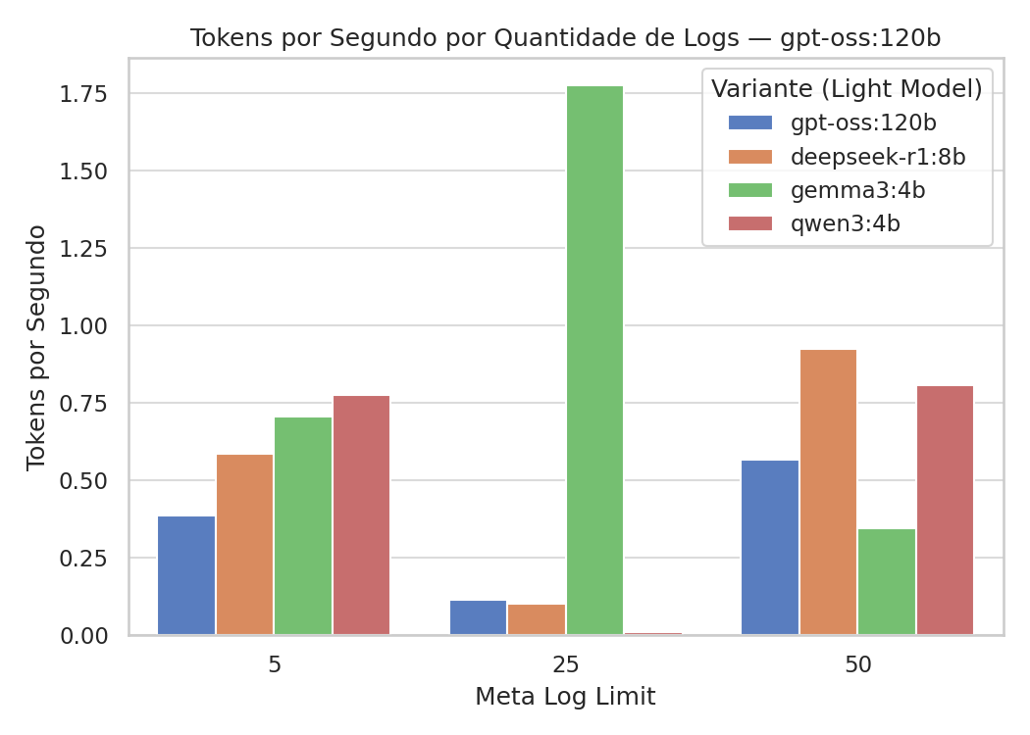
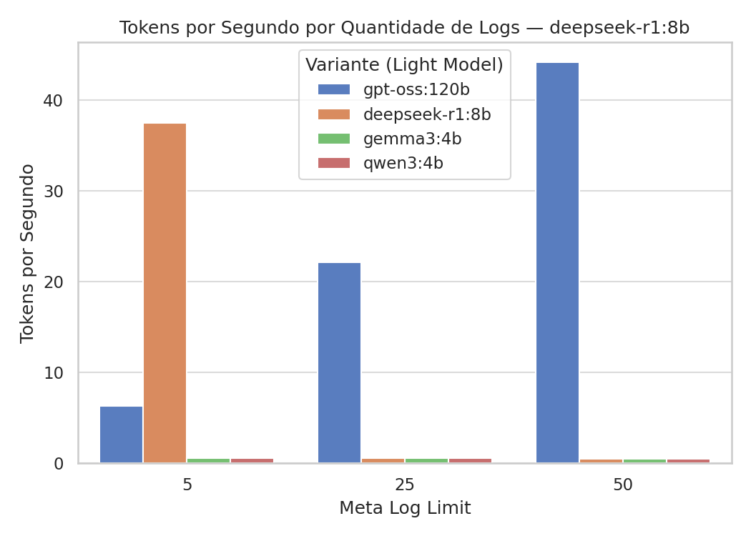

Slide 7
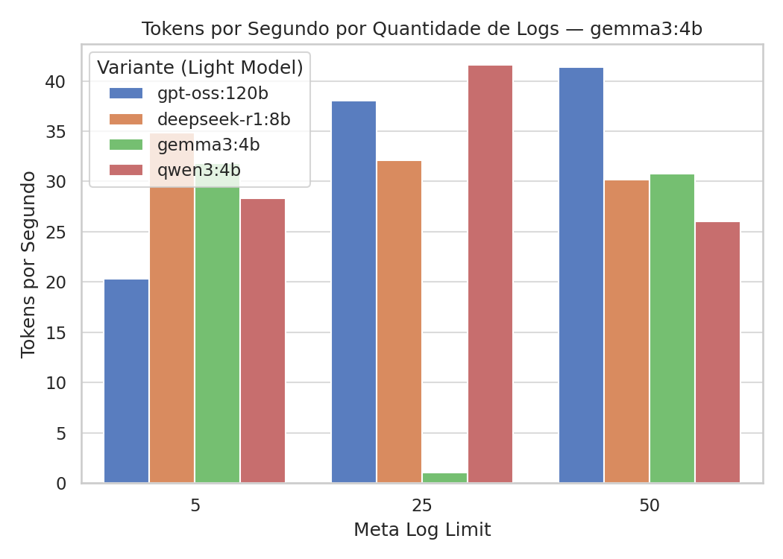
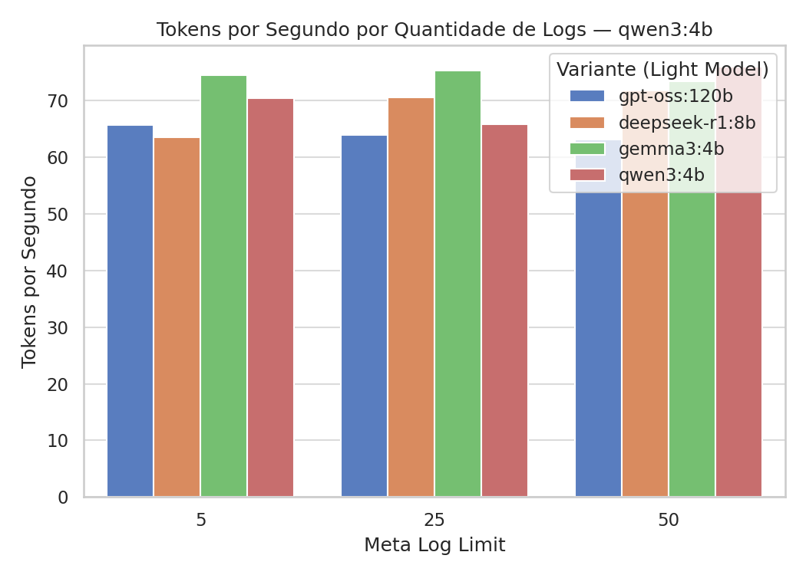

Slide 8
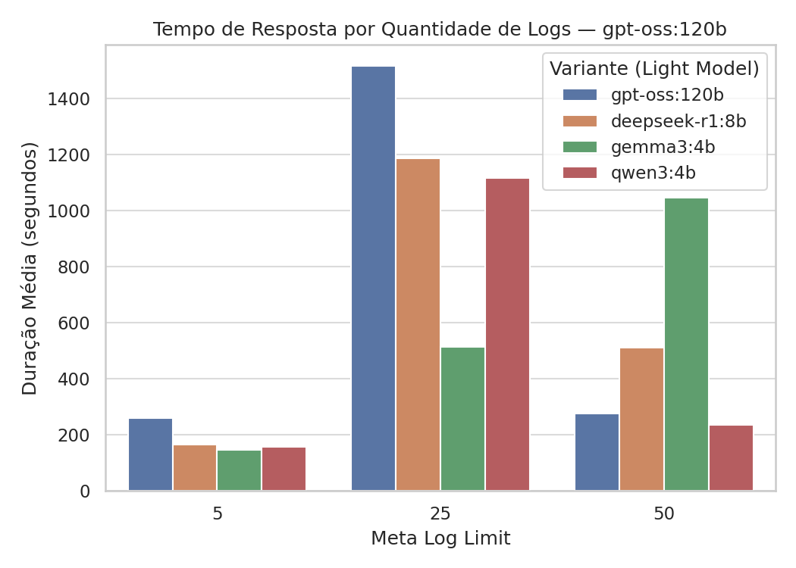
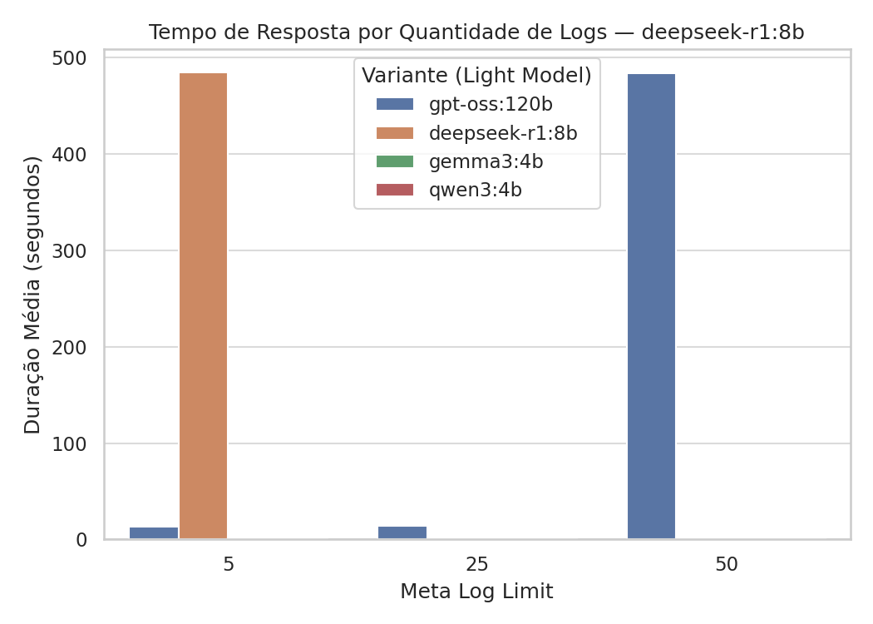

Slide 9
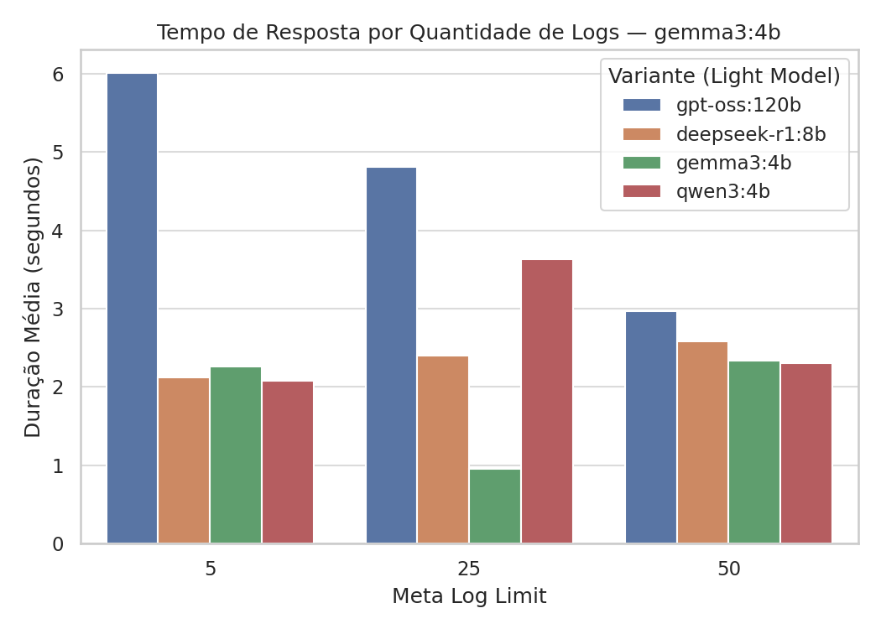
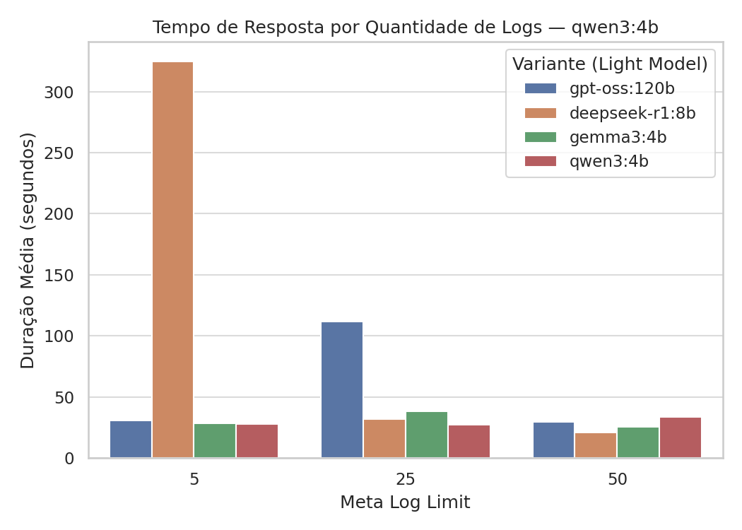

Slide 10
Análise de resultados
Precisão:
O GPT-OSS:120B apresentou a melhor precisão média (≈ 8,8 %), mas com tempos de execução muito elevados.
O Gemma3:4B manteve precisão moderada (≈ 7,7 %) e comportamento estável.
DeepSeek-R1:8B e Qwen3:4B obtiveram 0 % de precisão, devido a alucinações nos resultados.
Velocidade e Tempo de Resposta:
Gemma3:4B foi o mais rápido (≈ 2,9 s) e estável, com bom desempenho em tokens/s (≈ 30).
Qwen3:4B processou mais tokens/s (≈ 69), mas com tempos mais longos (~ 61 s).
GPT-OSS:120B foi o mais lento (≈ 595 s).
Impacto da Quantidade de Logs:
O Gemma3:4B manteve desempenho consistente mesmo com mais logs.
O GPT-OSS:120B degradou significativamente o tempo e precisão com o aumento do meta_log_limit.

Slide 11
Análise de resultados
Critério | Melhor Modelo | Observação
Precisão | GPT-OSS:120B | Maior qualidade, mas lento
Tempo de Resposta | Gemma3:4B | Rápido e estável
Velocidade (tokens/s) | Qwen3:4B | Muito rápido, mas impreciso
Escalabilidade | Gemma3:4B | Pouco afetado por mais logs
Eficiência Global | Gemma3:4B | Melhor equilíbrio entre tempo, velocidade e precisão

